Slide 2
Commedia dell’arte
rondreizend volkstheater
± 1550 – 1650
ontstaan in Italië

Slide 3
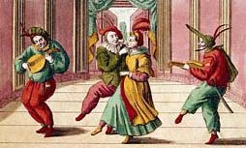
Op straten en pleinen….
…spelen rondreizende spelersgroepen de commedia dell’arte:
improvisatiestukken rond eenvoudige plots
gespeeld door beroepsspelers (dell’arte)
een aantal vaste personages

Slide 4
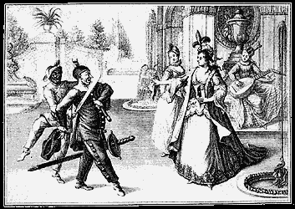
Herkenbaar aan…
maskers en dialecten
humorvol en volksvermaak
beweeglijk en overdreven karikaturaal
liefdesverwikkelingen als onderwerp

Slide 5
Vaste personages
Innamorati de geliefden
Pantalone de oude vader
Il dottore de advocaat
Il capitano de militair
Zanni de knechten
Arlec-chino de harlekijn
Pulcinella onze Jan Klaasen

Slide 6
Vast plot
een liefdespaar, de innamorati
door obstakels van elkaar gescheiden
meestal de door de vaders, de pantalone, die de partnerkeuze afkeuren
de knechten, de zanni, proberen hen bij elkaar te brengen
daardoor wordt het steeds erger
een slimme knecht of deus ex machina brengt iedereen weer tot elkaar
en iedereen leeft nog lang en gelukkig

Slide 7
Het lichaam is belangrijk
Maskers verhinderen gezichtsexpressie, dus:
lichamelijke en geestelijke vlugheid
duidelijke bewegingen
goede beheersing van het gebaar
voordragen poëzie en proza, zingen, mimespelen, dansen, improviseren

Slide 8
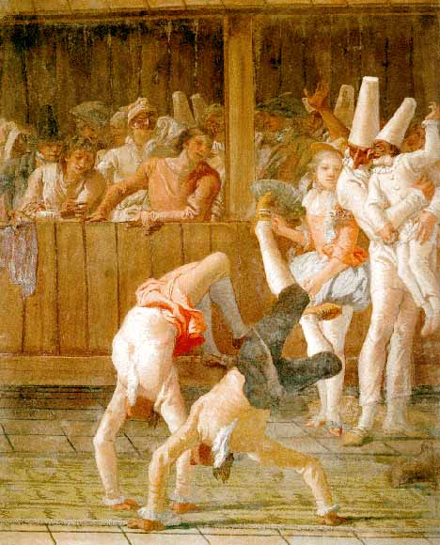

Slide 9
Vorm van vermaak
Deze vorm verschijnt tegelijk met de groei van het serieuze, academische theater en commedia ‘erudita’, die optreden aan het hof.
Bij commedia dell’arte is de acteur belangrijker dan de schrijver - die een eenvoudig plot schreef (een schets) waarbinnen de acteurs vol konden improviseren.

